Slide 1
«ПЛАВАНИЕ»

Slide 2
Виды плавания
Любительский Оздоровительный или Лечебный
Тренировочный Спортивный Прикладной Подводный Игровой Синхронный

Slide 3
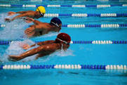
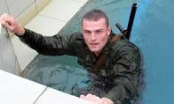
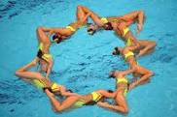
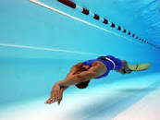
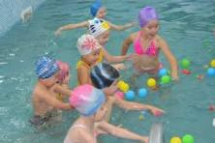
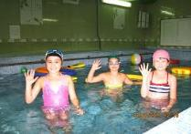
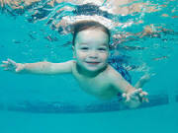
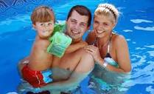
Виды плавания
Спортивное
Прикладное
Подводн
ое
Оздоровительное
Игровое
Синхронное

Slide 4
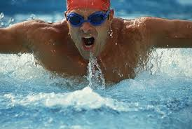
Вид спорта заключающийся в преодолении определенной дистанции за заданный промежуток времени Кроль Кроль на спине Брасс Баттерфляй или Дельфин Вольный стиль
СПОРТИВНОЕ ПЛАВАНИЕ

Slide 5
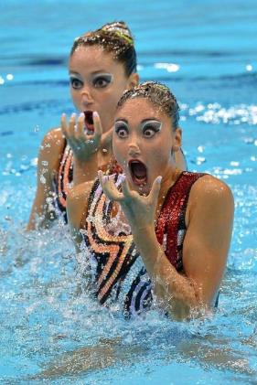
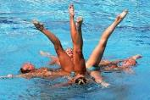
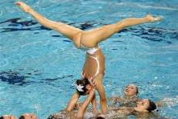
СИНХРОННОЕ ПЛАВАНИЕ
Вид спорта включающий в себя совокупность различных комплексов движений, элементы хореографии, акробатические и гимнастические комбинации выполняемые под музыкальное сопровождение.

Slide 6
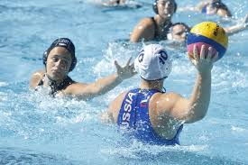
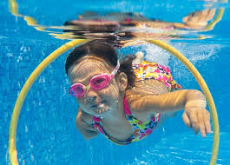
ИГРОВОЕ ПЛАВАНИЕ
Использование всевозможных подвижных игр в условиях водной среды
Различные игры и развлечения в воде
Водное поло

Slide 7
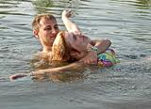
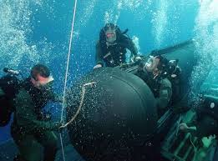
Прикладное плавание
Способность человека держаться на воде (то есть обладать навыком плавания) и производить в воде жизненно необходимые действия и мероприятия.
Движение в воде различными способами
Преодоление водных преград
Ныряние
Спасение тонущих
Плавание в особых условиях.

Slide 8
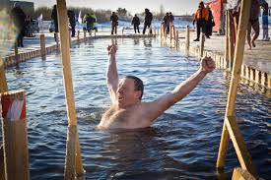
Оздоровительное плавание
Использование особенностей плавательных движений и нахождения тела в воде в лечебных, профилактических, гигиенических, закаливающих, восстановительных, тонизирующих и других целях, имеющих оздоровительную направленность

Slide 9
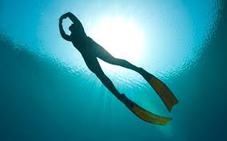
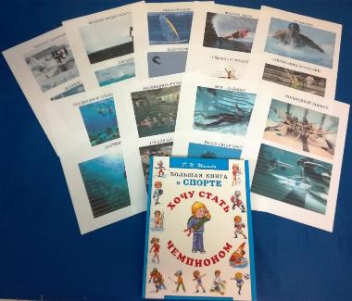
плавание в ластах фридайвинг (апноэ) подводное ориентирование спортивный дайвинг подводная спортивная стрельба подводная охота подводный хоккей акватлон (подводная борьба) подводная фотосъемка подводное регби
Подводное плавание
Входит и в группу подводного спорта, который представляет сочетание дисциплин, связанным с пребыванием спортсмена под водой частично или полностью.

Slide 10
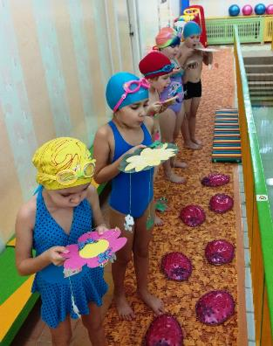
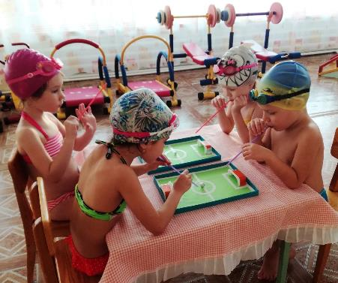
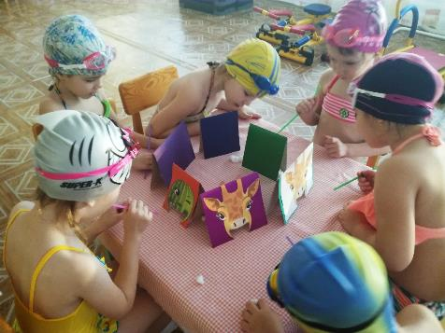
Тренировка дыхания на суше

Slide 11
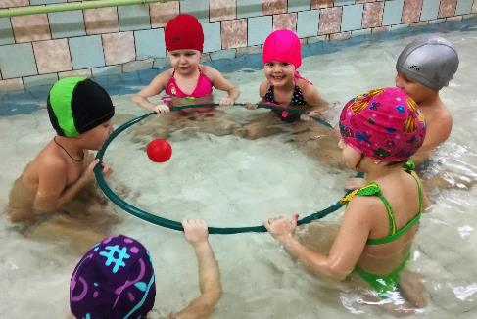
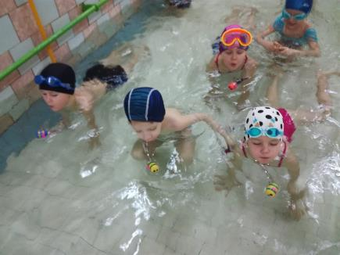
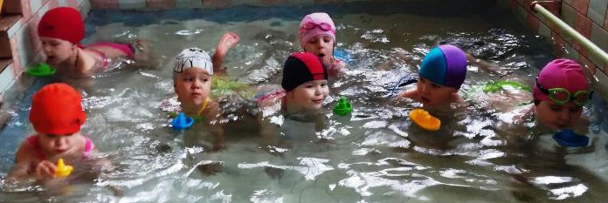
Тренировка дыхания в воде

Slide 12
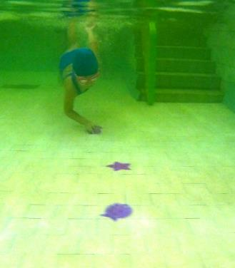
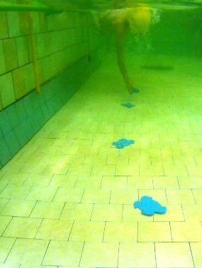
ЭТО ВИД СПОРТА, В КОТОРОМ, НАХОДЯСЬ НА ГЛУБИНЕ НЕ БОЛЕЕ ДВУХ МЕТРОВ С АКВАЛАНГОМ, НУЖНО ВЫПОЛНИТЬ ОПРЕДЕЛЕННОЕ ЗАДАНИЕ.
Подводное ориентирование
«Водолазы»

Slide 13
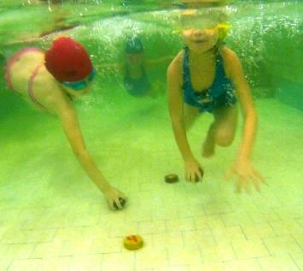
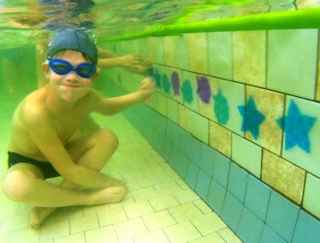
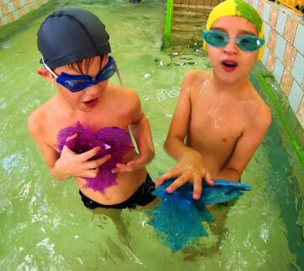
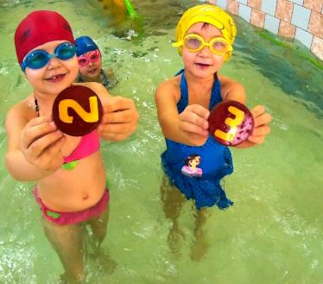
«Цифры под водой»
Подводное ориентирование
«Разноцветные липучки»

Slide 14
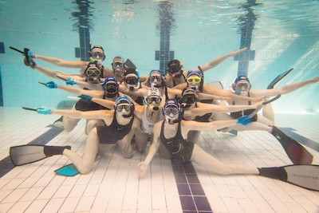
Подводный хоккей
Это сравнительно молодой, впечатляющий и нетрадиционный вид спорта

Slide 15
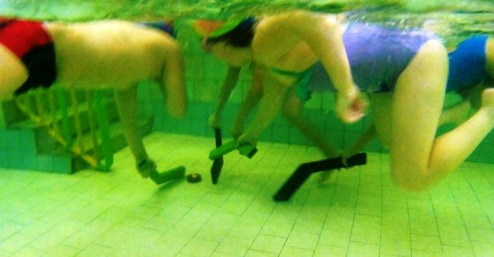
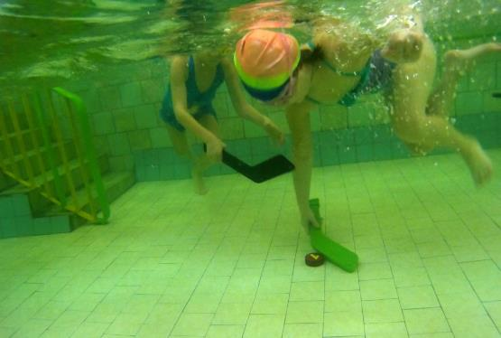
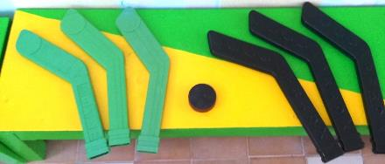
Подводный хоккей

Slide 16
Спасибо за внимание!!!

